Slide 1
Доклад на тему: «Кружковая работа, как способ раннего выявления одарённых и талантливых детей»
Докладчик: педагог-психолог МБДОУ «Детский сад №12» ИГОСК Зубова А. А.

Slide 2
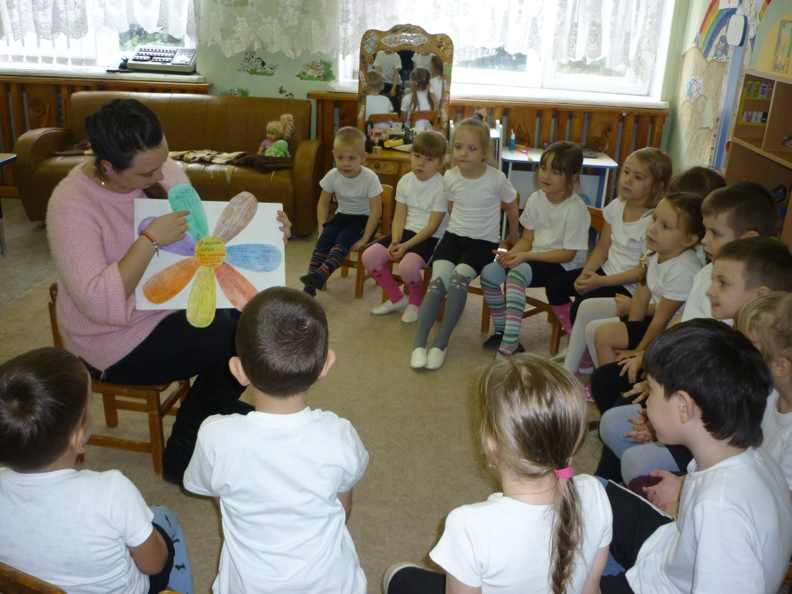
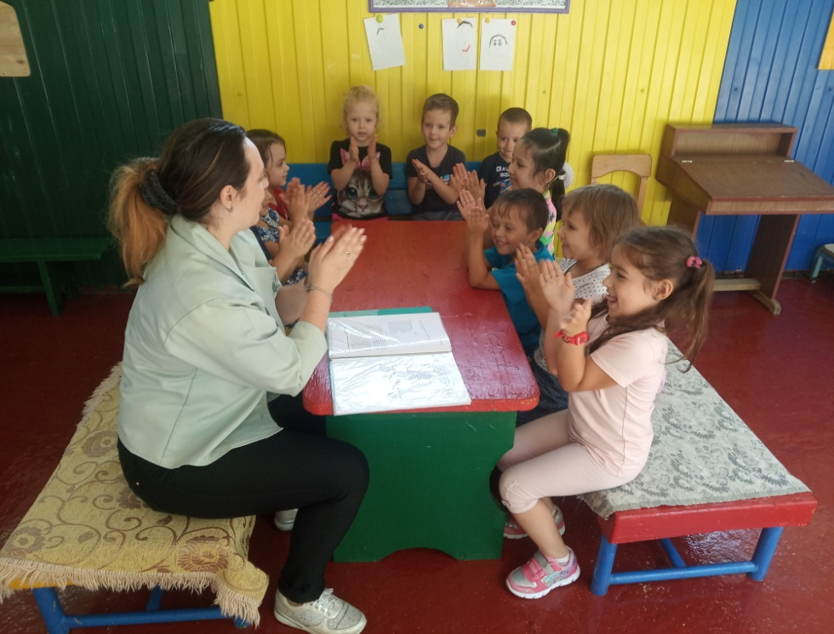
Кружковая работа в дошкольных учреждениях занимает особое место и невероятно разнообразна, ведь очень важно, чтобы ребёнок дошкольного возраста занимался различными видами деятельности.

Slide 3
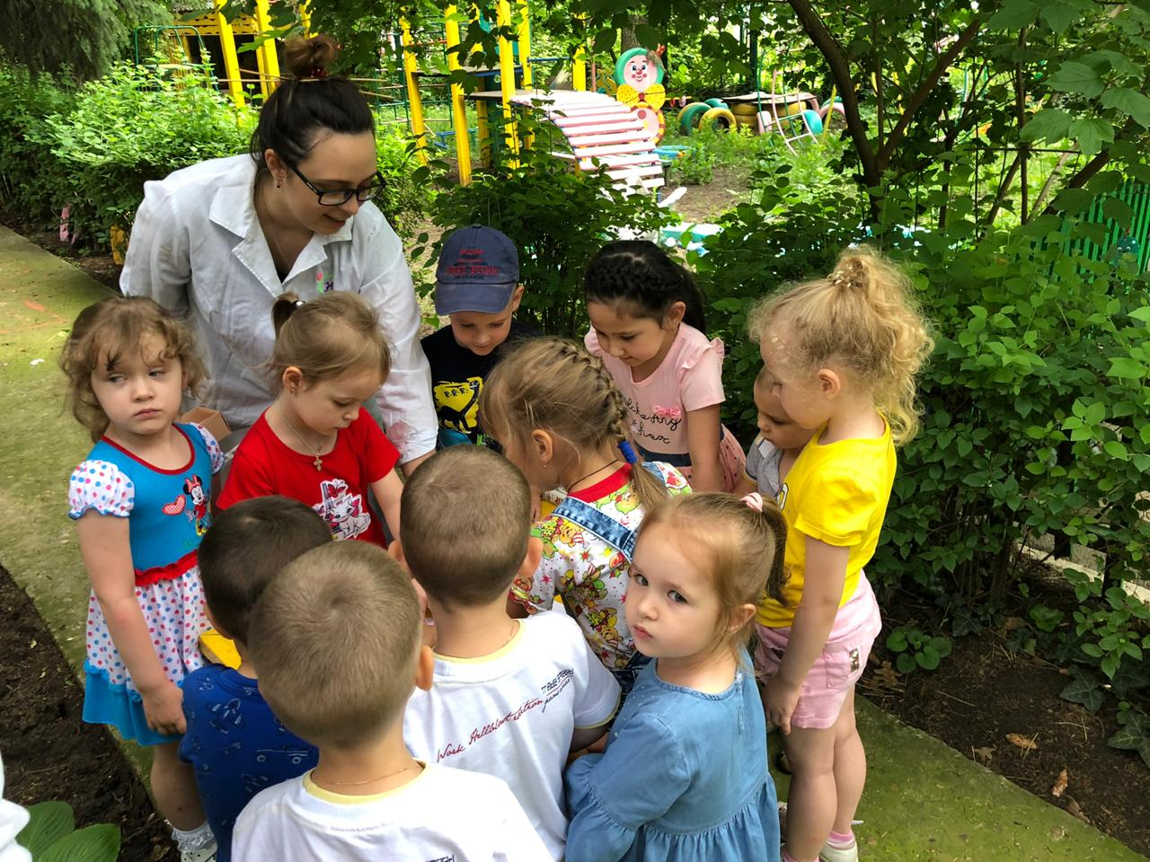
На занятиях дошкольник открывает в себе новые черты и грани, задатки и таланты, которые, при правильно организованной работе, могут сформироваться в профессиональные способности.

Slide 4
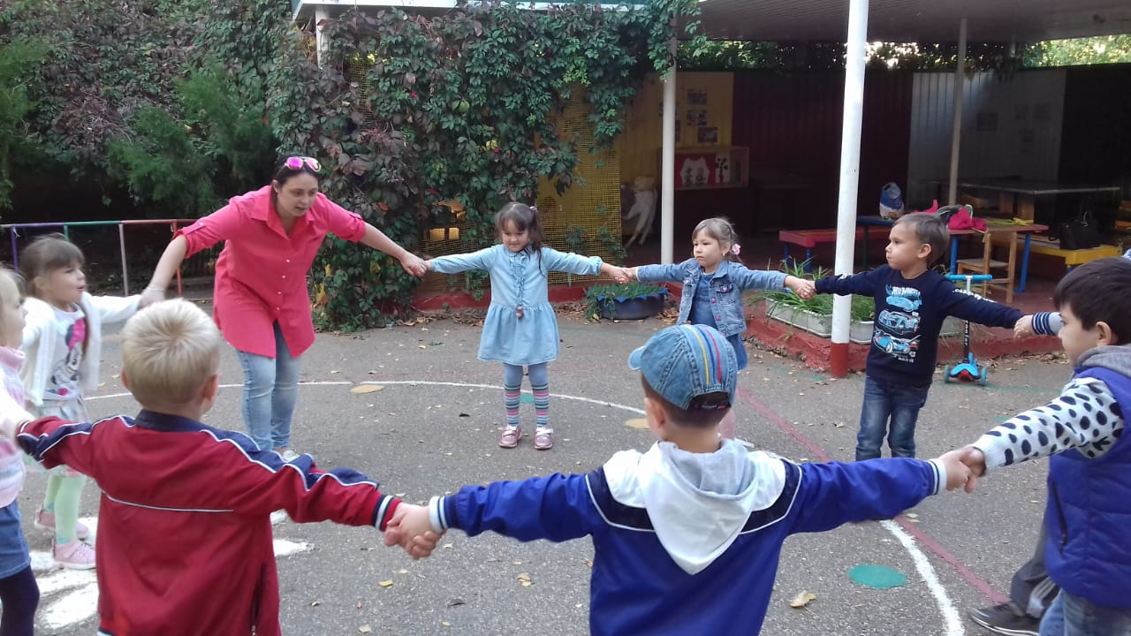
Одарённость - возможности ребёнка освоить больше, чем остальные, благодаря своим навыкам.
Именно в кружковой деятельности – более узконаправленной
и с определённым количеством детей,
возможно выявить одарённых детей.

Slide 5
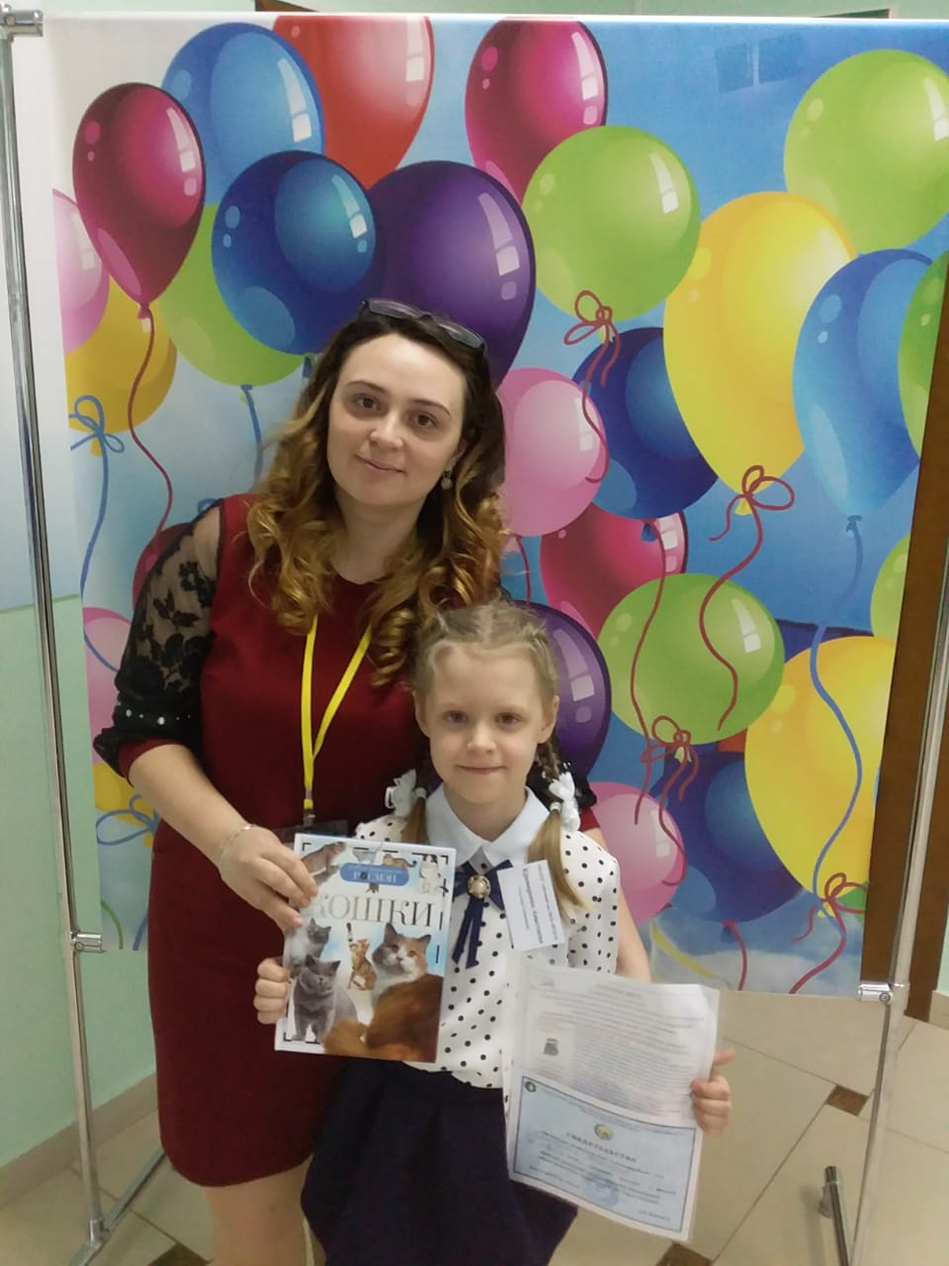
Самая главная
педагогическая задача здесь –
помочь ребёнку экологично
продолжать развивать
в себе эти черты.

Slide 6
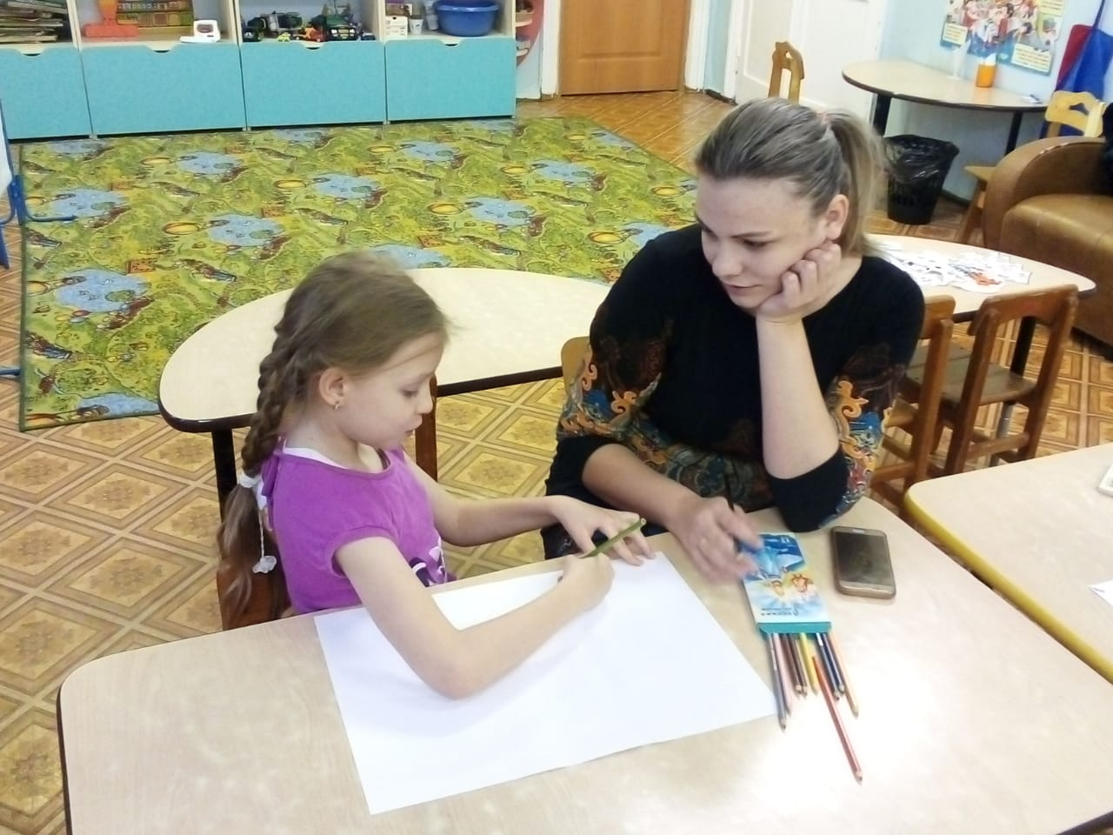
Совместная работа семьи и дошкольной организации положительно влияет на развитие одарённости дошкольника: ребёнок видит, что в него верят, помогают, переживают о его успехах и это сподвигает на покорение новых горизонтов.

Slide 7
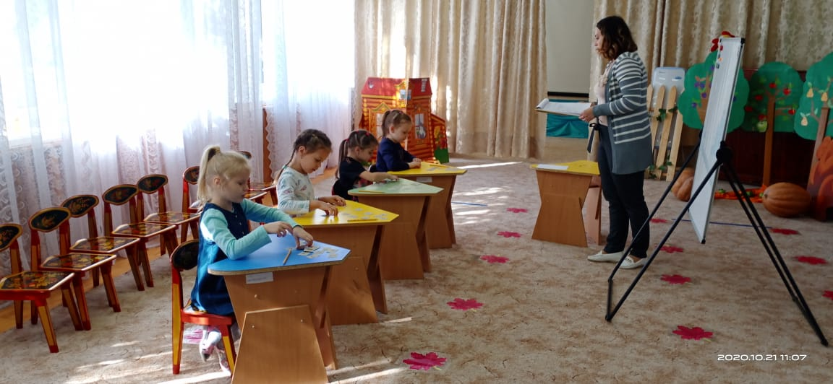
В своей деятельности я тоже применяю кружковую работу: мною разработан долгосрочный психолого-педагогический проект «Развитие познавательной сферы дошкольников».

Slide 8
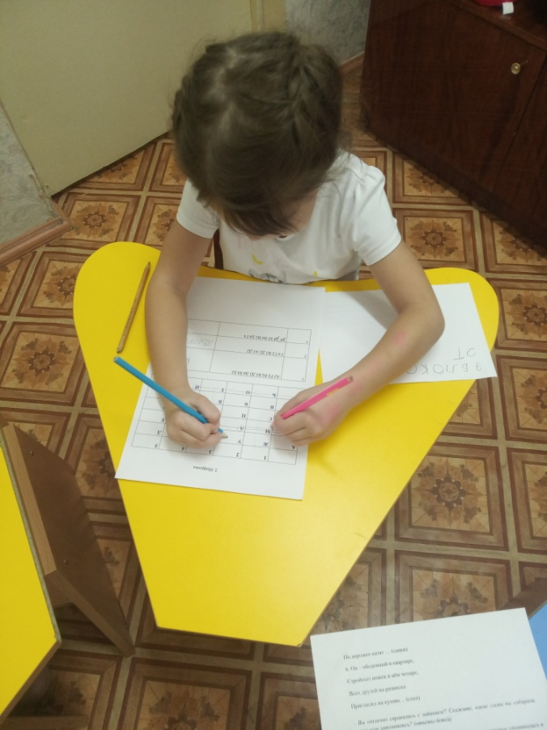
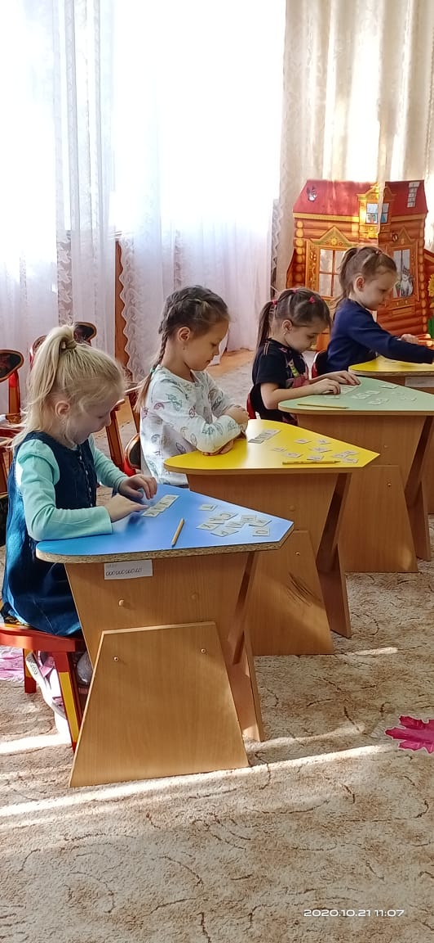
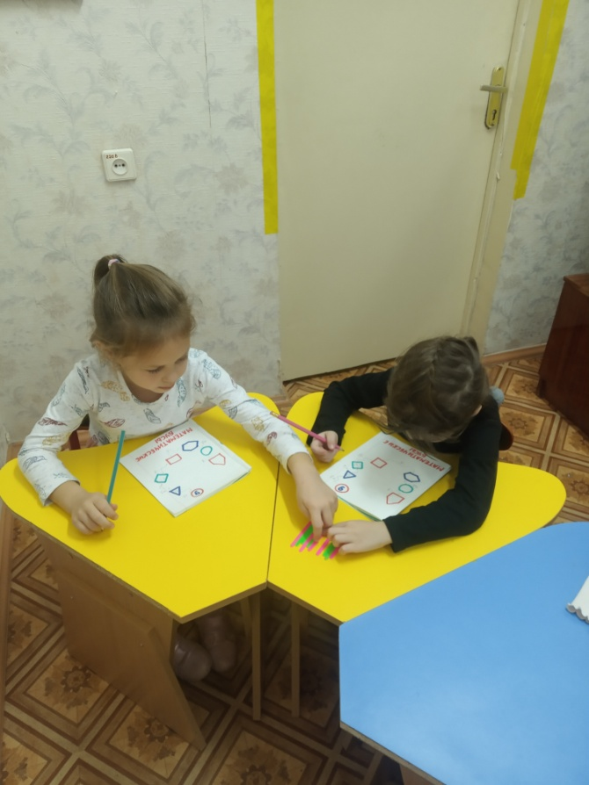
Совместно с детьми мы решаем прошлые олимпиадные задания и выполняем упражнения на развитие психических процессов, логического мышления. Помимо этого, я помогаю детям развивать усидчивость и уверенность в себе.

Slide 9
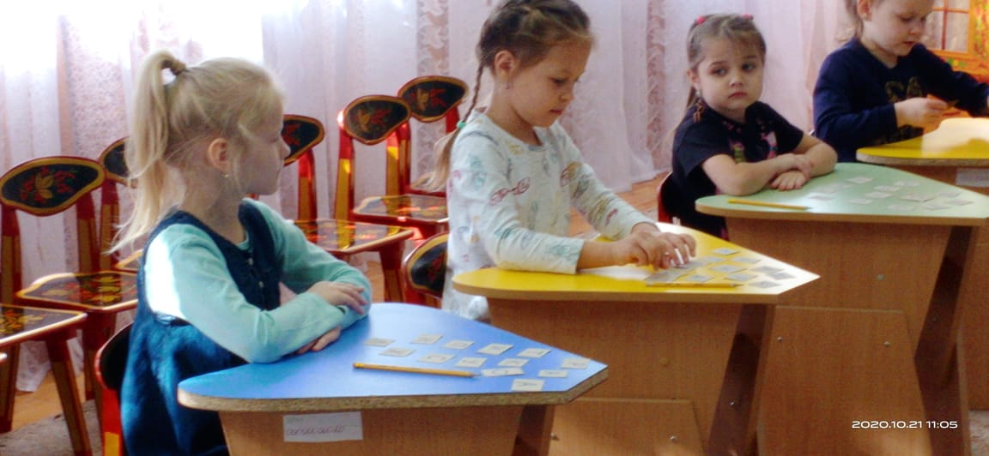
Ранее считалось, что одарённость – врождённая характеристика: талант или есть или его нет, но в настоящее время нет определённого мнения на этот счёт, иными словами одарённость можно приобрести в течение жизни трудолюбием, упорством, силой воли.

Slide 10
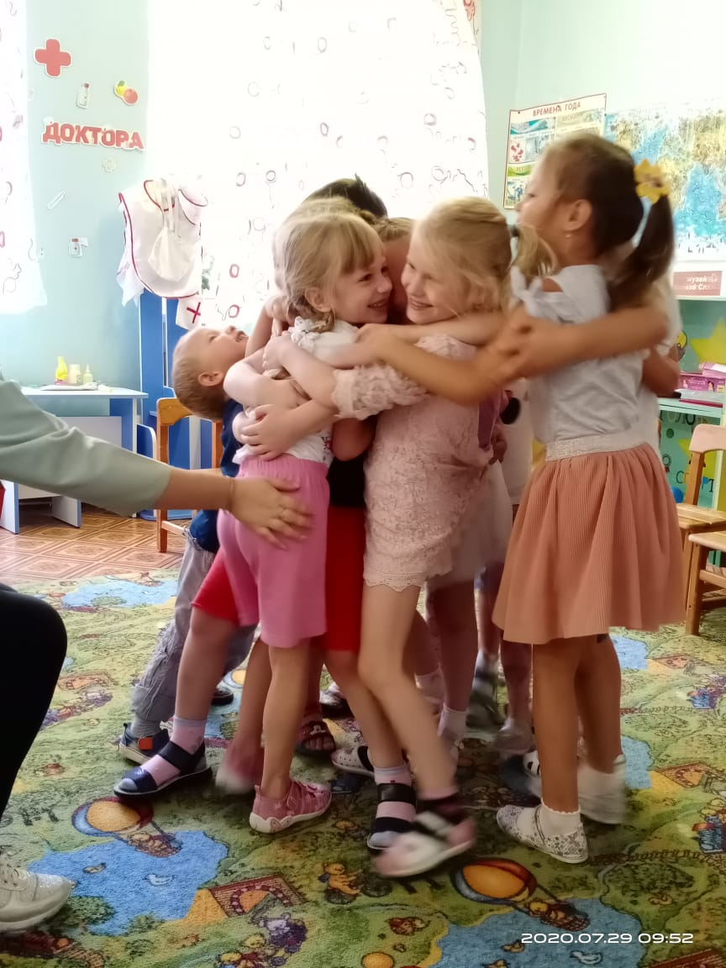
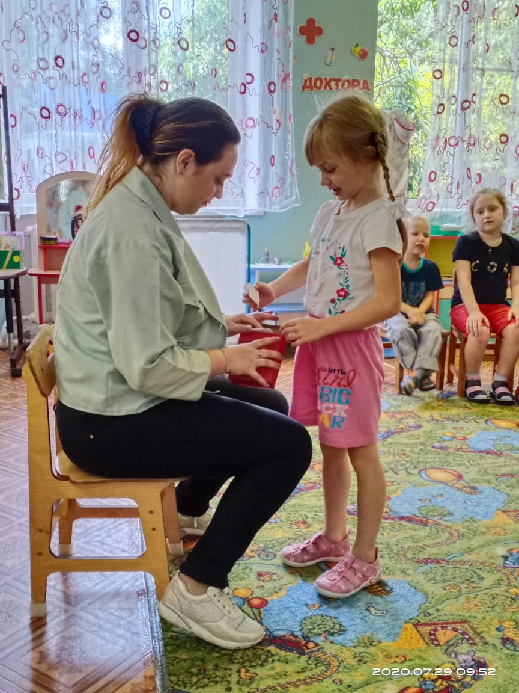
«В каждом ребёнке есть солнце, только дайте ему светить»
При правильно выстроенной схеме занятий,
постоянной поддержке со стороны педагога и родителей,
любой дошкольник способен развить в себе
талант и способности, которые пригодятся ему
в личной и профессиональной жизни.

